Slide 1
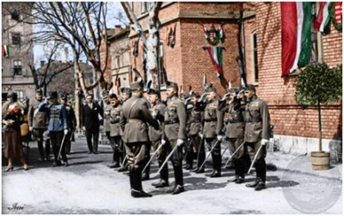
«Геноцид проти закарпатського населення у роки Другої світової війни»
Роботу виконала:
Костак Яна Іванівна
учениця 10 класу
Вільхівської ЗОШ І-ІІІ ст.
Науковий керівник:
Рацин Марина Іванівна
Іршавська районна станція юних техніків

Slide 2
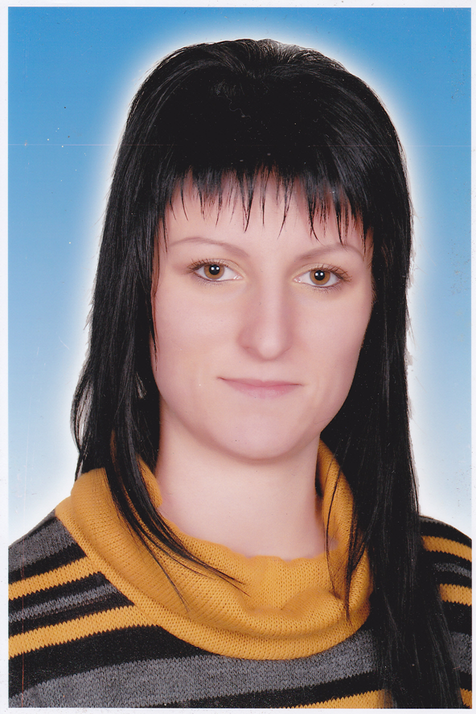
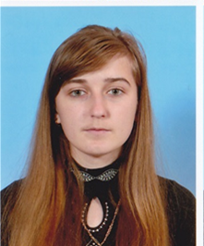
Костак Яна Іванівна, учениця 10 класу
Вільхівської загальноосвітньої школи І-ІІІ ступенів
Рацин Марина Іванівна,
науковий керівник

Slide 3
Мета роботи полягає у тому, щоб з'ясувати та дослідити репресії угорського окупаційного режиму проти громадян Закарпаття в роки Другої світової війни.

Slide 4
ЗАВДАННЯ:
дати характеристику угорського окупаційного режиму на Закарпатті;
розглянути конкретні факти про звірство і нечувані злочини терористичних груп, угорських військ і жандармів як в ході окупації, так і після неї;
проаналізувати особливості геноциду проти єврейського населення в краї в 1944 році.

Slide 5
Хронологічні межі роботи охоплюють період 1939 р., коли війська фашистської Угорщини почали повне загарбання Закарпаття – 1944 р., коли відбулося визволення Закарпаття. Предметом вивчення є злочини терористичних груп, угорських військ і жандармів у ході окупаційного режиму проти закарпатців та єврейського населення краю. Об’єктом дослідження є геноцид проти закарпатського населення у роки Другої світової війни.

Slide 6
РОЗДІЛ 1 Угорський окупаційний режим
РОЗДІЛ 2 Діяльність угорських терористичних груп на території краю
РОЗДІЛ 3 Геноцид проти єврейського населення в 1944 р.

Slide 7
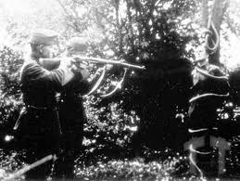
Розстріл січовика
Знущалися над січовиками також угорські терористи, місцеві мадярони та жандарми. Особливою жорстокістю відзначився польовий жандармський загін під керівництвом капітана Мартона Зелді, який протягом перших трьох днів угорської окупації краю знищив у Тячеві 200 осіб

Slide 8
Про страшні злочини терористичної групи «Собод чопотош» зі слів очевидця Данила Попюка, сторожа цвинтаря: «В 1939 р. в селі Ясіня перед приходом угорських окупантів була організована терористична група «Собод чопотош»,… яка разом з угорськими терористами вивезла на автомашині до перевалу 18 українців, із них 4 жінки. Їм зв’язали колючим дротом руки, викололи очі, відрізали вуха, носи, зривали нігті з пальців, вирізали язики і в трьох місцях пилою перепилили ноги. Хто був слабий, той помер в момент знущань, а хто був живий, того добили і наказали мені зарити їх у землю… Через три дні мене послали зарити ще 8 чоловік, страчених також на перевалі».

Slide 9
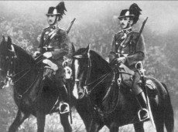
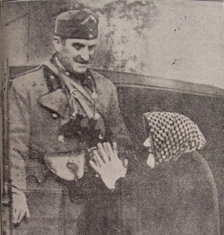
Угорські кінні жандарми
Бабуся благає угорського старшину за свого сина

Slide 10
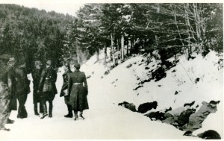
Угорці та поляки біля тіл розстріляних січовиків. Березень, 1939 р.

Slide 11
Справжній геноцид проти єврейського населення розпочався весною 1944 року. Головними виконавцями їх депортації стали Ласло Ендре і Ласло Бакі, державні секретарі внутрішніх справ, які розробили інструкцію про відправлення єврейського населення в табори (гетто). В Ужгороді гетто було розташоване на цегельно-черепичному заводі під відкритим небом. Звідти всіх відправляли в концтабори. За підрахунками було знищено 104 177 євреїв Закарпаття.

Slide 12
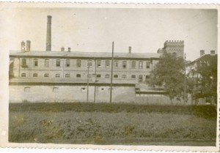
Угорський концтабір Вор’юлопош поблизу Ніредьгази. У квітні–липні 1939 р. тут перебувало 1, 2 тис. полонених січовиків та ув’язнених активістів Карпатської України

Slide 13
ВИСНОВКИ:
Угорська окупаційна влада виявила надзвичайну жорстокість до тих, хто зі зброєю в руках перешкоджав її просуванню, застосовуючи криваві розправи, відправлення в гетто, виселення, арешти.
За роки окупації в краї було заарештовано, засуджено і вивезено в концентраційні табори 183 395 чоловік, з яких знищено 114 982 громадяни української, єврейської та інших національностей. Така невтішна картина репресій угорського окупаційного режиму в Закарпатті в роки Другої світової війни.
Ми, учні, повинні поважати людей, які віддали життя за нашу незалежність, формувати почуття національної гідності й любові до своєї Батьківщини.

